Slide 1
问世间情为何物
------两情相悦

Slide 2
【常见意象】
1、月、梦、泪、雁、寒蝉、更漏、笛声等言愁意象;
2、织布、捣衣、缝衣、登高、凭栏等行为类意象;
3、灯、烛、帘、被、团扇、床枕、帷幕、帏、镜等室内用具类意象；
4、高楼、宫殿、玉阶、窗等庭院建筑类意象。

Slide 3
技巧罗列
乐景写哀愁 情景交融 借景抒情
烘托 渲染
衬托 对比 抑扬 直抒胸臆
虚实结合

Slide 4
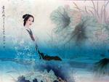
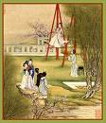
春 情
李清照《点绛唇》：
蹴罢秋千，起来慵整纤纤手。露浓花瘦，薄汗轻衣透。 见客入来，袜刬金钗溜。和羞走。倚门回首，却把青梅嗅。

Slide 5
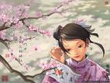

钟 情
崔护《题都城南庄》：
去年今日此门中，人面桃花相映红。人面不知何处去，桃花依旧笑春风。

Slide 6
  孟棨《本事诗》：崔护……举进士下第，清明日，独游都城南，得居人庄，一亩之宫，而花木丛萃，寂若无人。扣门久之，有女子自门隙窥之，问曰：“谁耶？”以姓字对，曰：“寻春独行，酒渴求饮。”女子以杯水至，开门，设床命坐，独倚小桃斜柯伫立，而意属殊厚，妖姿媚态，绰有余妍。崔以言挑之，不对，目注者久之。崔辞去，送至门，如不胜情而入，崔亦睠盼而归。嗣后绝不复至。及来岁清明，忽思之，情不可抑，径往寻之，门墙如故，而已锁扃之，因题诗于左扉曰……

Slide 7
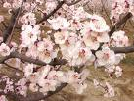


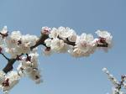

韦庄《思帝乡》：
春日游，杏花吹满头。陌上谁家年少、足风流？妾拟将身嫁与、一生休。纵被无情弃，不能羞。

Slide 8
贺铸《青玉案》：凌波不过横塘路，但目送、芳尘去。锦瑟华年谁与度？月桥花院，琐窗朱户，只有春知处。 飞云冉冉蘅皋暮，彩笔新题断肠句。试问闲愁都几许？一川烟草，满城风絮，梅子黄时雨。
  曹植《洛神赋》：“凌波微步，罗袜生尘。”
  横塘：地名，在苏州盘门南十里许。
  李商隐《锦瑟》：“锦瑟无端五十弦，一弦一柱思华年。”
  琐窗：雕刻或彩绘有连环形花纹的窗子。
  蘅皋：长有香草的水边。

Slide 9
相 恋
李商隐《无题》：昨夜星辰昨夜风，画楼西畔桂堂东。身无彩凤双飞翼，心有灵犀一点通。隔座送钩春酒暖，分曹射覆蜡灯红。嗟余听鼓应官去，走马兰台类转蓬。

Slide 10
  画楼、桂堂：指贵家华丽的楼宇居室。
  灵犀：有灵性的犀牛角。相传犀角上有一道白纹，由角端直通大脑，感应异常灵敏，此喻相爱双方心灵的感应与暗通。
  送钩：古代宴席间的游戏，又称藏钩，以猜中此钩藏于何人手中为胜。
  分曹：分组。
  射覆：亦宴席间的游戏，将物品放 在巾盂等的下面让人猜，猜不中者罚酒。
  听鼓：唐时五更二点则鼓自内发，诸街鼓承振，坊市门皆启，鼓响天明，即须上班应差。
  兰台：汉代藏图书秘籍的宫观， 唐高宗时曾改秘书省为兰台。
  转蓬：蓬草无根，随风飘转，喻身不由己的处境。

Slide 11
李煜《菩萨蛮》：花明月暗笼轻雾，今宵好向郎边去。刬袜步香阶，手提金缕鞋。 画堂南畔见，一向偎人颤。奴为出来难，教君恣意怜。

Slide 12
欧阳修《醉蓬莱》：见羞容敛翠，嫩脸匀红，素腰袅娜。红药阑边，恼不教伊过。半掩娇羞，语声低颤，问道有人知么？强整罗衫，偷回波眼，佯行佯坐。 更问假如，事还成后，乱了云鬓，被娘猜破。我且归家，你而今休呵。更为娘行，有些针线，诮未曾收啰。却待更阑，庭花影下，重来则个。
欧阳修《南乡子》：好个人人，深点唇儿淡抹腮。花下相逢，忙走怕人猜。遗下弓弓小绣鞋。 刬袜重来，半亸乌云金凤钗。行笑行行连抱得，相挨。一向娇痴不下怀。

Slide 13
黄庭坚《归田乐引》：对景还消瘦。被箇人、把人调戏，我也心儿有。忆我又唤我，见我又嗔我，天甚教人怎生受。 看承幸厮勾，又是尊前眉峰皱。是人惊怪，冤我忒撋就。拼了又舍了，定是这回休了，及至相逢又依旧。
  箇人：那人。
  调戏：捉弄，调侃。
  甚：真正。
  生受：消受。
  看承：特别看待。
  幸：本、正。
  厮勾：亲昵。
  是人：人人。
  撋（ruo2）就：迁就，温存。

Slide 14
离 别
杜牧《赠别二首》（其二）：多情却似总无情，唯觉樽前笑不成。蜡烛有心还惜别，替人垂泪到天明。

Slide 15
韦庄《女冠子》：四月十七。正是去年今日。别君时。忍泪佯低面，含羞半敛眉。 不知魂已断，空有梦相随。除却天边月，没人知。
韦庄《女冠子》：昨夜夜半，枕上分明梦见。语多时。依旧桃花面，频低柳叶眉。 半羞还半喜，欲去又依依。觉来知是梦，不胜悲。

Slide 16
柳永《雨霖铃》：寒蝉凄切。对长亭晚，骤雨初歇。都门帐饮无绪，留恋处、兰舟催发。执手相看泪眼，竟无语凝噎。念去去、千里烟波，暮霭沉沉楚天阔。 多情自古伤离别，更那堪冷落清秋节！今宵酒醒何处？杨柳岸、晓风残月。此去经年，应是良辰好景虚设。便纵有千种风情，更与何人说？
  寒蝉：《礼记·月令》：“孟秋之月，寒蝉鸣。”
  长亭：馆驿，古代送别的地方。
  楚：指江南一带，皆故楚地。

Slide 17
秦观《满庭芳》：山抹微云，天连衰草，画角声断谯门。暂停征棹，聊共引离尊。多少蓬莱旧事，空回首，烟霭纷纷。斜阳外，寒鸦万点，流水绕孤村。 销魂，当此际，香囊暗解，罗带轻分。谩赢得青楼，薄幸名存。此去何时见也，襟袖上，空惹啼痕。伤情处，高城望断，灯火已黄昏。
  谯门：城门。
  蓬莱旧事：蓬莱山是海上仙山，蓬莱旧事泛指往日的欢乐。
  隋炀帝：“寒鸦千万点，流水绕孤村。”
  江淹《恨赋》：“黯然销魂者，唯别而已矣！”
  杜牧《遣怀》：“十年一觉扬州梦，赢得青楼薄幸名。”
  欧阳詹《初发太原途中寄太原所思》：“高城已不见，况复城中人。”

Slide 18
相 思
晏殊《蝶恋花》：槛菊愁烟兰泣露。罗幕轻寒，燕子双飞去。明月不谙离别苦，斜光到晓穿朱户。 昨夜西风凋碧树。独上高楼，望尽天涯路。欲寄彩笺无尺素，山长水阔知何处？
晏殊《清平乐》：红笺小字，说尽平生意。鸿雁在云鱼在水，惆怅此情难寄。 斜阳独倚西楼，遥山恰对帘钩。人面不知何处，绿波依旧东流。

Slide 19
晏几道《思远人》：红叶黄花秋意晚，千里念行客。飞云过尽，归鸿无信，何处寄书得。 泪弹不尽临窗滴，就砚旋研墨。渐写到别来，此情深处，红笺为无色。
  “‘渐’字极宛转，却激切。‘写到别来，此情深处’，墨中纸上，情与泪粘合为一，不辨何者为泪，何者为情。故不谓笺色之红因泪而淡，却谓红笺之色因情深而无。”

Slide 20
吴文英《风入松》：听风听雨过清明。愁草瘗花铭。楼前绿暗分携路，一丝柳、一寸柔情。料峭春寒中酒，交加晓梦啼莺。 西园日日扫林亭，依旧赏新晴。黄蜂频扑秋千索，有当时、纤手凝香。惆怅双鸳不到，幽阶一夜苔生。
  西园：在西湖边，为词人寓居之地。
    《莺啼序》：“残蝉度曲，唱彻西园，也感红怨翠。”
    《浪淘沙》：“往事一潸然，莫过西园。”
    《风入松》：“暮烟疏雨西园路，误秋娘、浅约宫黄。”

Slide 21
  瘗（yi4）：掩埋；埋藏。
  中酒：病酒，醉酒。
  交加：纷多杂乱貌。
  黄蜂频扑秋千索，有当时、纤手香凝：
    谭献《词辨》：“黄蜂二句，是痴语，是深语。结处见温厚。”
    陈洵《海绡说词》：“见秋千而思纤手，因蜂扑而念香凝，纯是痴望神理。”
  双鸳：一双绣有鸳鸯的鞋子，指美人的踪迹。
  庾肩吾《咏长信宫中草》：全由履迹少，并欲上阶生。
  李白《长干行》：门前迟行迹，一一生绿苔。

Slide 22
姜夔《踏莎行》：自沔东来，丁未元日至金陵，江上感梦而作。
燕燕轻盈，莺莺娇软，分明又向华胥见。夜长争得薄情知，春初早被相思染。 别后书辞，别时针线，离魂暗逐郎行远。淮南皓月冷千山，冥冥归去无人管。

Slide 23
  沔：指宋沔州，今汉阳。
  丁未元日：指南宋淳熙十四年（1187）大年初一。
  燕燕、莺莺：苏轼《张子野年八十五尚闻买妾述古令作诗》：“诗人老去莺莺在，公子归来燕燕忙。”
  华胥：《列子》载黄帝曾梦游华胥氏之国，此处用此指代梦境。
  王国维《人间词话》删稿：“白石之词，余所最爱者，亦仅二语，曰‘淮南皓月冷千山，冥冥归去无人管’。”

Slide 24
李清照《一剪梅》：红藕香残玉簟秋。轻解罗裳，独上兰舟。云中谁寄锦书来？雁字回时，月满西楼。 花自飘零水自流。一种相思，两处闲愁。此情无计可消除，才下眉头，却上心头。

Slide 25
坚 贞
无名氏《菩萨蛮》：枕前发尽千般愿，要休且待青山烂。水面上秤锤浮，直待黄河彻底枯。 白日参辰现，北斗回南面。休即未能休，且待三更见日头。
  汉乐府《上邪》：上邪！我欲与君相知，长命无绝衰。山无陵，江水为竭，冬雷震震，夏雨雪，天地合，乃敢与君绝！

Slide 26
李商隐《无题》：相见时难别亦难，东风无力百花残。春蚕到死丝方尽，蜡炬成灭泪始干。晓镜但愁云鬓改，夜吟应觉月光寒。蓬山此去无多路，青鸟殷勤为探看。
  南朝乐府民歌《作蚕丝》：春蚕不应老，昼夜常怀丝。何惜微躯尽，缠绵自有时。”
  王融《自君之出矣》：思君如明烛，中宵空自煎。
  陈叔达《自君之出矣》：思君如夜烛，煎泪几千行 。
  吴均《和萧洗马子显古意六首》：绿鬓愁中改，红颜啼里灭。

Slide 27
柳永《蝶恋花》：伫倚危楼风细细，望极春愁，黯黯生天际。草色烟光残照里，无言谁会凭阑意。 拟把疏狂图一醉，对酒当歌，强乐还无味。衣带渐宽终不悔，为伊消得人憔悴。

Slide 28
故地重游
刘禹锡《柳枝词》：清江一曲柳千条，二十年前旧板桥。曾与美人桥上别，恨无消息到今朝。

Slide 29
李商隐《暮秋独游曲江》：荷叶生时春恨生，荷叶枯时秋恨成； 深知身在情长在，怅望江头江水声。

Slide 30
周邦彦《瑞龙吟》：章台路，还见褪粉梅梢，试花桃树。愔愔坊陌人家，定巢燕子，归来旧处。 黯凝竚。因念箇人痴小，乍窥门户。侵晨浅约宫黄，障风映袖，盈盈笑语。 前度刘郎重到，访邻寻里，同时歌舞，唯有旧家秋娘，声价如故。吟笺赋笔，犹记燕台句。知谁伴、名园露饮，东城闲步？事与孤鸿去。探春尽是，伤离意绪。官柳低金缕。归骑晚，纤纤池塘飞雨。断肠院落，一帘风絮。

Slide 31
  章台路：秦昭王曾于咸阳造章台，台前有街，故称章台街或章台路，其地繁华，妓馆林立，后人因以章台代指妓女聚居之地。
  坊陌人家，即坊曲人家。唐制，妓女所居之里巷曰坊曲，此处泛指歌楼妓馆。
  乍窥门户：娼家女子常站立门口以招徕客人，所谓“倚门卖笑”即指此。元稹《李娃行》：“髻鬟峨峨高一尺，门前立地看春风。”
  浅约，淡淡，约，隐微。宫黄，宫人用以涂眉的黄色。梁简文帝萧纲《美女篇》：“约黄能效月，裁金巧作星。”张泌《浣溪沙》词：“依约残眉理旧黄。”
  前度句：用刘晨、阮肇入天台山采药遇仙女事及刘禹锡《再游玄都观》诗：“种桃道士归何处？前度刘郎今又来”句。刘郎，作者自指。

Slide 32
  秋娘：唐代歌妓伶多用“秋娘”为名。白居易《琵琶行》“妆成每被秋娘妒。”
  燕台句：李商隐《柳枝五首并序》：“柳枝，洛中里娘也。.......余从昆让山，比柳枝居为近。他日春，曾阴，让山下马柳枝南柳下，咏余《燕台诗》。柳枝惊问：‘谁人有此？谁人为是？’让山谓曰：‘此吾里中少年叔耳。’柳枝手断长带，结让山为赠叔乞诗。明日，余比马出其卷，柳枝丫环毕妆抱立扇下，风障一袖，指曰：‘若叔是？后三日，邻当去溅裙水上，以博山看待，与郎俱过。’余诺之。……”李商隐《梓州罢吟寄同舍》诗：“长吟远下燕台去，惟有衣香染未销。”
  露饮：指露天而饮，极言欢纵。
  事与句：杜牧《题安州浮云寺楼寄湖州张郎中》诗：“恨如春草多，事与孤鸿去。”

Slide 33
晏几道《鹧鸪天》：彩袖殷勤捧玉钟，当年拼却醉颜红。舞低杨柳楼心月，歌尽桃花扇底风。 从别后，忆相逢，几回魂梦与君同？今宵剩把银釭照，犹恐相逢是梦中。

Slide 34
新 婚
王建《新嫁娘词三首》其一：三日入厨下，洗手作羮汤。未谙姑食性，先遣小姑尝。

Slide 35
朱庆馀《闺意献张水部》：洞房昨夜停红烛，待晓堂前拜舅姑。妆罢低声问夫婿：画眉深浅入时无？
  停：安置。
张籍《酬朱庆馀》：越女新妆出镜心，自知明艳更沉吟。齐纨未足人间贵，一曲菱歌敌万金。

Slide 36
夫妻生活
欧阳修《南歌子》：凤髻金泥带，龙纹玉掌梳。走来窗下笑相扶。爱道：“画眉深浅入时无？” 弄笔偎人久，描花试手初。等闲妨了绣工夫。笑问：“鸳鸯两字怎生书？”

Slide 37
欧阳修《玉楼春》：夜来枕上争闲事，推倒屏山褰绣被。尽人求守不应人，走向碧纱窗下睡。 直到起来由自殢（ti4） ，向道夜来真个醉。大家恶发大家休，毕竟到头谁不是？
  屏山：绘有山峦图形的屏风。
  尽人：任人，由着人。
  守：坚持，就是。
  殢：嗔怪。

Slide 38
孙平仲《寄内》：试说途中景，方知别后心。行人日暮少，风雪乱山深。

Slide 39
悼 亡
元稹《遣悲怀三首》：谢公最小偏怜女，自嫁黔娄百事乖。顾我无衣搜荩箧，泥他沽酒拔金钗。野蔬充膳甘长藿，落叶添薪仰古槐。今日俸钱过十万，与君营奠复营斋。
昔日戏言身后意，今朝都到眼前来。衣裳已施行看尽，针线犹存未忍开。尚想旧情怜婢仆，也曾因梦送钱财。诚知此恨人人有，贫贱夫妻百事哀。
闲坐悲君亦自悲，百年都是几多时。邓攸无子寻知命，潘岳悼亡犹费词。同穴窅冥何所望？他生缘会更难期。惟将终夜长开眼，报答平生未展眉。

Slide 40
  韦丛是太子少保韦夏卿最小的女儿。此以东晋宰相谢安最偏爱侄女谢道韫之事为喻。
  黔娄：战国时齐国的贫士。元稹借此自喻。言韦丛以名门闺秀屈身下嫁。
  百事乖：什么事都不顺遂。
  荩箧：竹或草编的衣箱。
  泥：柔言索物，即口语的“软缠”。
  甘：吃得很香。藿：豆叶。
  奠：祭品。斋：延请僧道超度灵魂。

Slide 41
  邓攸：西晋人，字伯道，官河西太守。《晋书·邓攸传》载：永嘉末年战乱中，他舍子保侄，后终无子。
  潘岳：西晋人，字安仁，妻死，作《悼亡诗》三首。
  窅(yǎo)冥：深暗貌。
  何所望，意谓死后无知，即使同穴，也是徒然。

Slide 42
苏轼《江城子·乙卯正月二十日记梦》：十年生死两茫茫。不思量，自难忘。千里孤坟，无处话凄凉。纵使相逢应不识，尘满面，鬓如霜。 夜来幽梦忽还乡，小轩窗，正梳妆。相顾无言，惟有泪千行。料得年年肠断处：明月夜，短松冈。

Slide 43
贺铸《半死桐》：重过阊门万事非，同来何事不同归？梧桐半死清霜后，头白鸳鸯失伴飞。 原上草，露初晞。旧栖新垅两依依。空床卧听南窗雨，谁复挑灯夜补衣？
  阊门：苏州城西门。
  《薤露》：“薤上露，何易晞！露晞明朝更复落，人死一去何时归？”

Slide 44
李清照《孤雁儿》：藤床纸帐朝眠起，说不尽、无佳思。沉香断续玉炉寒，伴我情怀如水。笛声三弄，梅心惊破，多少游春意。 小风疏雨萧萧地，又催下、千行泪。吹箫人去玉楼空，肠断与谁同倚？一枝折得，人间天上，没个人堪寄。

Slide 45
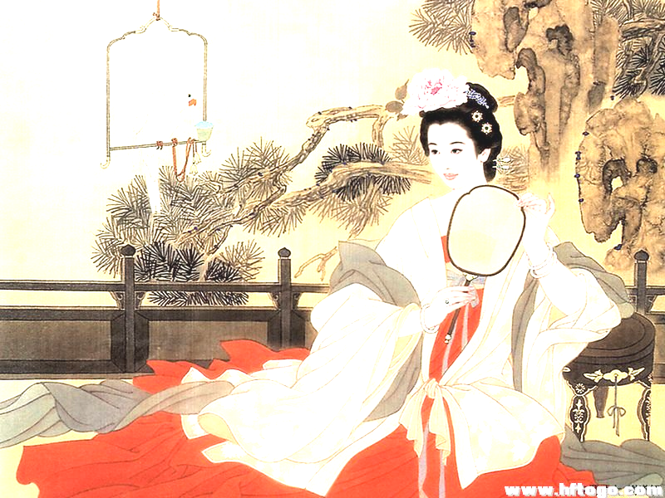
香闺幽怨谁识得
——诗歌分类鉴赏之闺怨诗

Slide 46
宫怨诗专写古代帝王宫中宫女以及失宠后起的怨情；
闺怨诗则主要抒写古代民间弃妇和思妇的忧伤，或者少女怀春、思念情人的感情。

Slide 47
探讨：
1总结该类诗的主题范围
2罗列该类诗的意象
3总结该类诗的语言特色
4罗列该类诗的表达技巧

Slide 48
总结主题：
⒈表现闺中女子的后悔、怨恨；表现闺中人的寂寞、孤独、冷清；
⒉表现对游子（丈夫）的苦苦相思、团聚的渴望；表现对丈夫的关切、牵挂；
⒊表现宫中女子对自由被禁锢、遭人冷落的怨恨，表达对自由和幸福生活的向往。
⒋表达宫女在幽禁生活中白白消磨青春的哀怨之情；昔日承恩，今日冷落，美人迟暮伤情而生幽怨悲愤。
⒌抒发王朝盛衰之感(通过宫女的变化来反映)，抒发宫女寂寞无聊情怀。
⒍诗人每以失意的宫女自况，感叹个人身世。
借此暗指自己不被朝廷重用等

Slide 49
一、产生原因
皇权无上恩无常
男尊女卑夫为纲
别离迟暮源征商

Slide 50
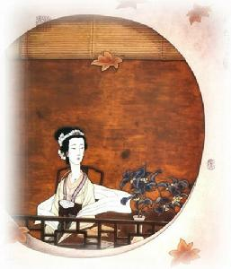
闺中人的身份
宦妇（官太太）
商妇
征人妇
宫妇
游子妇
……

Slide 51
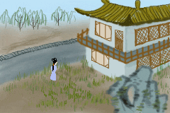
1.宦妇
《闺怨》——王昌龄
闺中少妇不知愁，
春日凝妆上翠楼。
忽见陌头杨柳色，
悔教夫婿觅封侯。
“悔”
怨
思念

Slide 52
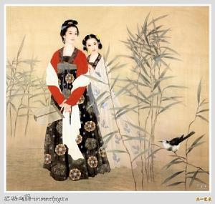
2.商妇
《罗贡曲》刘彩春
莫作商人妇，
金钗当卜钱。
朝朝江口望，
错认几人船。
埋怨
后悔
盼归
思念

Slide 53

3.宫妇
《后宫词》白居易
泪湿罗巾梦不成，夜深 前殿 按歌声。
红颜未老恩先断，斜倚熏笼 坐到明。
前殿
恩
怨
思念
寂寞
“从来闭在长门者，必是宫中第一人。”

Slide 54
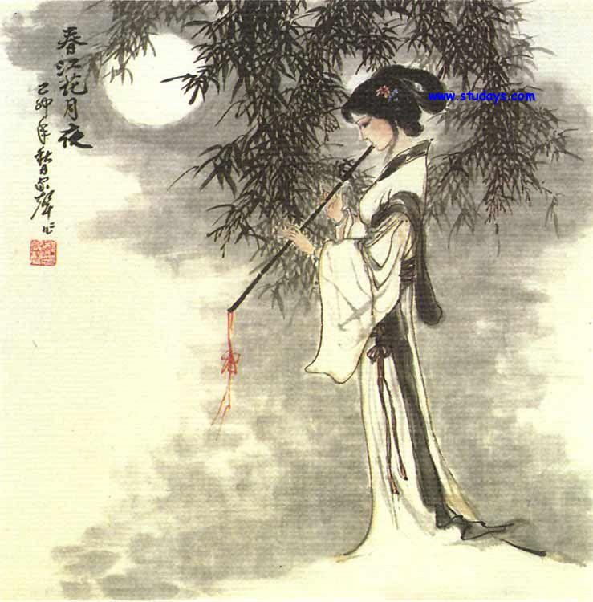
4.征人妇
《子夜吴歌·秋歌》李白
长安一片月，万户捣衣声。
秋风吹不尽，总是玉关情。
何日平胡虏，良人罢远征？
捣衣声
玉关情
思念
担忧
怨战
盼团圆

Slide 55
二、闺怨诗所抒写的内容情感
1、抒发别离苦情、寂寞孤独。
2、描写美人迟暮的 。
3、表现闺中女子的后悔、怨恨
4、表现对远行人的思念、牵挂
5、借思妇闺情寄寓作者自己的人生感慨的。
A、以相思寓渴望报效国家朝廷
B、以美人迟暮寓壮志未酬功业未就
C、以空闺寂寞寓怀才不遇
D、以冷落薄情寓遭排挤打击

Slide 56
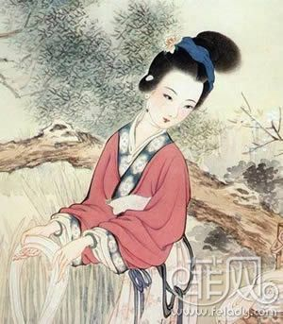
闺怨诗思想感情之一：表现闺中女子的后悔、怨恨
闺怨 唐王昌龄
闺中少妇不知愁，
春日凝妆上翠楼。
忽见陌头杨柳色，
悔教夫婿觅封侯。
本来要凝妆登楼，观赏春色，结果反而惹起一腔幽怨。“陌头杨柳色”使女子触景生情，表现了女子对丈夫追求功名、建功立业的后悔与怨恨。

Slide 57
闺怨诗思想感情之一：表现闺中女子的后悔、怨恨
江南曲 李益
嫁得瞿塘贾，朝朝误妾期。
早知潮有信，嫁与弄潮儿。
诗以白描手法，曲折而传神地表达了一个商人之妇的怨情。丈夫经商长年在外，自己独守空房。想到潮水涨落有规律，后悔当初没有嫁给随潮水出没的弄潮儿。

Slide 58
闺怨诗思想感情之二：表现对游子的思念、牵挂
青年士子为了博取功名利禄、荣华富贵而远离妻室，使得妻子在无尽的等待与无边的愁闷中生出怨恨之情。
春怨 唐金昌绪
打起黄莺儿，
莫教枝上啼。
啼时惊妾梦，
不得到辽西。
撷取了一位少妇日常生活中一个饶有趣味的细节，寄希望在梦中与丈夫相会，却被不知趣的黄莺惊扰了她的美梦。表现了女子寂寞惆怅而又无可奈何和对丈夫的思念、想往。

Slide 59
闺怨诗思想感情之二：表现对游子的思念、牵挂
梦江南 温庭筠
梳洗罢, 独倚望江楼。 过尽千帆皆不是，斜晖脉脉水悠悠，肠断白蘋洲。
整首词短短的两句二十七个字，字字精炼，句句精彩；把一个独守闺房盼郎归的女子的那种期盼的心情刻画的淋漓尽致，女子的形象逼真地呈现在我们面前。

Slide 60
闺怨诗思想感情之三：表现对丈夫的关切、牵挂
陇西行 陈陶
誓扫匈奴不顾身，
五千貂锦丧胡尘。
可怜无定河边骨，
犹是春闺梦里人。
闺中女子不知征人已战死，仍然在梦中想见已成白骨的丈夫，还在梦境中盼望他早日回来团聚，控诉了战争的罪恶。

Slide 61
征妇可以说是边塞战争的附属产物,她们不仅要饱尝一般思妇的相思之苦、离别之恨,而且还得时刻牵挂边关丈夫的冷暖安危。一边是对久戍边疆的丈夫朝思夜想，一边对边关的那些无能将领颇有怨恨之情。
寄征衣（元）姚遂
欲寄君衣君不还，不寄君衣君又寒。
寄与不寄间，妾身千万难。
诗用一个女子的口吻写出了一个闺中少妇为丈夫寄寒衣时的矛盾心情。同时，那种对丈夫的关切、体贴之情也溢出纸外。

Slide 62
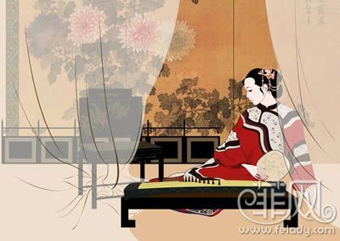
闺怨诗思想感情之四：表现闺中人的寂寞、冷清（宫怨诗）
秋夕 杜牧
银烛秋光冷画屏，
轻罗小扇扑流萤。
天阶夜色凉如水，
坐看牵牛织女星。
诗中描写了一个失意宫女的孤独生活和凄凉心情。宫女那种哀怨与期望相交织的复杂感情见于言外，从一个侧面反映了封建时代妇女的悲惨命运。

Slide 63
闺怨诗思想感情之四：表现闺中人的寂寞、冷清（宫怨诗）
何满子 张祜
故国三千里，
深宫二十年。
一声《何满子》，
双泪落君前。
首句写宫女离家遥远；二句写入宫多年；三 句写悲愤到达极点；四句写君前落泪以示抗议。一般宫怨诗多写宫女 失宠或不得幸之苦，而此诗却一反其俗，写在君前挥泪怨恨，还一个 被夺去幸福与自由的女性的本来面目。这是独到之所在。

Slide 64
闺怨诗思想感情之五：表现闺中人的伤春、惜春
蝶恋花 欧阳修
庭院深深深几许？杨柳堆烟，帘幕无重数。玉勒雕鞍游冶处，楼高不见章台路。
雨横风狂三月暮，门掩黄昏，无计留春住。泪眼问花花不语，乱红飞过秋千去。
词以含蕴的笔法描写了幽居深院的少妇伤春及怀人的复杂思绪和怨情。

Slide 65
闺怨诗思想感情之六：专写古代帝王宫中宫女以及失宠后起的怨情；（最为常见的写宫女“恩已断”或“未承恩”或“君恩无常、见异思迁”之怨恨的诗作。 ）
行宫 元稹
寥落古行宫，宫花寂寞红。
白头宫女在，闲坐说玄宗。
这是一首抒发盛衰之感的诗。首句点明地点：古行宫；二句暗示时间：红花盛开之季；三句介绍人物；白头宫女；四句描绘动作：闲坐说玄宗。构筑了一幅完整动人的图画。当年花容月貌，娇姿艳质，辗转落入宫中，寂寞幽怨；如今青春消逝，红颜憔悴；闲坐无聊，只有谈论已往。此情此景，好不凄绝！

Slide 66
闺怨诗思想感情之七：借思妇闺情寄寓作者自己的人生感慨 “托志帷房”
以宫怨、闺怨寄托“士不遇”的情怀。因为“放臣弃妇，自古同情。守志贞居，君子所托”（陈沆《诗比兴笺》卷三）。男性诗人“借女人说话”，表现的却是非女人的主题，有人说:他们的目的是借思妇“托志帷房”。一般说来，“男性作家笔下的闺怨题材与君臣遇合的主题常常是一一对应的:以相思寓渴望抱效；以美人迟暮寓功业不就；以空闺寂寞寓怀才不遇；以冷落薄情寓遭排挤打击等等。所以这种手法为“不遇”的士人在诗歌创作中所乐于采用。而这些作品较一般宫怨诗和闺怨诗显然又多一层曲折。如白居易元和初年在皇帝身边作了几年谏官，由于犯颜直谏，被皇帝逐渐疏远，于是作《太行路))，诗中以“妾颜未改君心改”自比，痛陈“人生莫做妇人身，百年苦乐由他人”。另有辛弃疾《摸鱼儿》。

Slide 67
摸鱼儿·辛弃疾
长门事，准拟佳期又误。蛾眉曾有人妒。千金纵买相如赋，脉脉此情谁诉?
君莫舞，君不见、玉环飞燕皆尘土!闲愁最苦。休去倚危栏，斜阳正在，烟柳断肠处。
作者在伤春吊古，借古讽今，但实际上是作者将自己的忧国、怀才不遇之情隐藏在春残花落，蛾眉遭妒的描写之中。

Slide 68
阅读下面的唐诗，然后回答问题。
西宫春怨（王昌龄）
西宫夜静百花香，欲卷珠帘春恨长。
斜抱云和初见月，朦胧树色隐昭阳。
注： 云和——云和是出产琴瑟的地方，这里借指瑟。
昭阳——汉宫名，汉成帝宠妃赵飞燕、赵合德姐妹居处。
问题：请结合全诗，评析诗中的人物形象。
答案示例：
诗中写的是一个————————的————。
作者用一连串的—————反映了她曲折复杂的内心活动，
在宫中————————————的春夜，她百无聊赖地
——————————，凝望昭阳宫。
写出了她——————————————的深深怨情。
因被幽闭深宫而
孤独寂寞
宫女妃子
动作
花香 袭人、月色 撩人
抱着琴，凝望着夜空
被禁宫中、遭人冷落、空守寂寞

Slide 69
闺怨诗中的人物形象分析与概括
主题 | 人物身份 |  | “怨”由 | “怨” 情
伤 春 怀 人 | 弃妇
 | 思妇 | 征妇 商妇
 |  | 游子妇
 |  | 少女
 |  | 妃子 宫女
年老色衰
丈夫情变
以夫为纲
对年华已逝、美好不再的感慨；
对爱情婚姻的失望；
对封建制度的不合理的无奈和控诉
丈夫戍边
远征
思念、关切、
独守空闺的寂寞、
孤独
长期分离的苦楚
对团聚的渴望
悔恨
对朝廷连年征战的
不满；对战争无情
的痛诉
丈夫远行
（为利）
丈夫远行
（求学）
青春短暂
等待
青春辜负，对心上人的思念、对未来的期待
幽闭深宫
失宠
寂寞孤单、百无聊赖；向往自由和幸福；
对帝王情薄、遭人冷落的怨恨
明确人物形象=“怨”由+“怨”情+“身份”

Slide 70

阅读下面这首古诗，然后回答问题。
春闺思 张仲素
袅袅城边柳，青青陌上桑。
提笼忘采叶，昨夜梦渔阳。
分析第三句诗的艺术特色。
1、运用细节描写。
2、采桑女手里提着个空空的竹篮，忘记了采桑叶。
3、这一特写镜头形象具体地刻画了采桑女虽身在桑下却心不在“桑”的发呆神态，表现了她对远在渔阳从军的丈夫的深切思念。

Slide 71
梦江南 温庭筠
千万恨，恨极在天涯。山月不知心里事，水风空落眼前花。摇曳碧云斜。
1、词中三、四两句刻画了一位什么样的主人公形象？请简要分析。
2、请简要赏析这首词的结句。
1、三四句刻画了一位孤独寂寞又自哀自怜的怨妇形象。
2、主人公对月怀远，月却不解；临水看花，花自飘零。
3、月不解，花飘零，皆因思念的人不在身边。主人公心事无处诉说，满腹幽怨。

Slide 72
1、结句以景结情。
2、花儿零落中，明月不知不觉地早已经斜入碧云外。营造宁静冷清的氛围。
3、在主人公的凝望中，时间就这样过去了。突出了主人公的百无聊奈与孤独寂寞。意蕴悠长。

Slide 73
生查子
作者：欧阳修 (宋)
去年元夜时，花市灯如昼。
月上柳梢头，人约黄昏后。
今年元夜时，月与灯依旧。
不见去年人，泪湿春衫袖
请分析这首诗的艺术特色。
1、这首诗运用对比的手法。去年与今年的元夜进行对比。
2、去年元夜热闹非凡，有情人相聚。今年元月景物依旧，人却分离。
3、突出物是人非的感觉，表达诗人不见心上人的伤感及无比思念之情。

Slide 74
一、阅读下面一首诗，然后回答问题。
新晴野望
王维
新晴原野旷，极目无氛垢【注】。
郭门临渡头，村树连溪口。
白水明田外，碧峰出山后。
农月无闲人，倾家事南亩。
【注】 氛垢：尘埃。
开头两句扣“野望”，与中间两联是什么结构关系？
1、总分关系
2、 首两句扣“野望”。展现的是远景，意境开阔纯净；而颔联则是由远及近，颈联再由近及远——仍然扣住“野望”，更细腻地营造开阔纯净的意境。

Slide 75
二、阅读下面一首宋词，然后回答问题。
柳梢青·送卢梅坡
刘过
泛菊①杯深，吹梅②角远，同在京城。聚散匆匆，云边孤雁，水上浮萍。
教人怎不伤情？觉几度、魂飞梦惊。后夜相思，尘随马去，月逐舟行。
【注】 ①泛菊：饮菊花酒。②吹梅：吹奏《梅花落》。
“聚散匆匆”一句，在内容上强调什么？在上片的结构上起什么作用？
1、强调二人相聚之短暂、相别之仓促。在写聚、散的内容之间承上启下。
2、从题目中可知这是一首送别诗。上片前三句是写“聚”，后三句是写“散”，“聚散匆匆”是关键句，它具有承上启下的作用。“聚”字结上，“散”字启下，“匆匆”二字，表示时间短暂。

